Slide 1

2026 SEMINAR · 의료 웰니스 관광 · 병원 코디네이터
중국 환자 응대,
기준을 세우는 두 시간
현장에서 바로 쓰는 상담 · 비자 · 법률 · 진료과 안내를 한 번에 정리합니다.
오늘 배운 문장으로 내일 바로 응대합니다.
일시 11. 3 (화) 13:00–15:00 강사 조정원 이사 · 하이온 의료관광사업부 진행 120분 · 한국어 + 중문 자막

Slide 2
HIIONN · MEDICAL TOURISM
02 / 46
SPEAKER & ROADMAP
강사 소개와 오늘의 지도
01 오프닝·강사소개·자막안내
5'
조정원 이사
13개 병원
20건+
100회+
02 시장 한눈에
7'
하이온(Hiionn) 의료관광사업부
병원 안과 밖을 모두 운영한
현장형 경영 컨설턴트
병원 통합 경영지원
개원·운영 프로젝트
코디네이터·경영 강의
03 비자·법률·불법브로커
15'
04 예약·상담 절차
8'
05 진료과 8과목
40'
06 휴식·중간퀴즈
10'
07 롤플레이
10'
08 취업·협력
13'
09 질의응답·마무리
12'

Slide 3
HIIONN · MEDICAL TOURISM
03 / 46
OUR PROMISE
오늘의 약속 3가지
① 효과를 장담하지 않습니다
② 법과 안전이 먼저입니다
③ 모든 설명은 개인차가 있습니다
판단 기준을 드립니다
등록·비자·개인정보·분쟁 창구
'보통 이렇다'는 범위로만
2026 SEMINAR · 의료 웰니스 관광 · 병원 코디네이터 | 조정원 이사

Slide 4

HIIONN · MEDICAL TOURISM
04 / 46
MARKET · 2025
숫자로 보는 한국 의료관광
2025년 201만 명
2023 · 61만
증가분의 의미
2009년 이후 첫 200만 돌파 · 연환자 272만 · 201개국
→ 2024 · 117만 → 2025 · 201만
지금 코디네이터를 필요로 하는 자리
2026 SEMINAR · 의료 웰니스 관광 · 병원 코디네이터 | 조정원 이사

Slide 5
HIIONN · MEDICAL TOURISM
05 / 46
MARKET · WHERE
어느 나라, 어느 진료과가 많을까
중국·일본 60.6%
피부과 62.9%
성형 11.2%
검진 3.1%
121.9만 명
131.3만 명
23.3만 명
6.5만 명
2026 SEMINAR · 의료 웰니스 관광 · 병원 코디네이터 | 조정원 이사

Slide 6

HIIONN · MEDICAL TOURISM
06 / 46
ROLE
상담실장은 누구인가
상담실장의 역할
① 시술 가능 여부 최종 결정
② 동의 없는 정보 공유
③ 효과 확실히 약속
환자와 의료진 사이에서 이해를 통역하는 사람 · 의료 판단은 의사의 몫
틀림
틀림 — 하지 않습니다
틀림 — 신뢰와 반대
2026 SEMINAR · 의료 웰니스 관광 · 병원 코디네이터 | 조정원 이사

Slide 7

HIIONN · MEDICAL TOURISM
07 / 46
VISA · 1 / 2
비자, 두 갈래와 신청 길
단기 의료관광 비자
치료요양 비자
신청 경로 3
등록 유치기관 초청 · 90일 이내
오래 치료·요양 · 개별 심사
① 사증발급인정서 ② 공관 직접 ③ 전자비자(우수 유치기관)
2026 SEMINAR · 의료 웰니스 관광 · 병원 코디네이터 | 조정원 이사

Slide 8
HIIONN · MEDICAL TOURISM
08 / 46
VISA · 2 / 2
서류·동반자·연장, 그리고 최근 변화
서류
동반자
연장
최근 동향
신청서·여권·진단서·치료계획서·재정능력
배우자·직계가족·간병인 (자동 부여 아님)
체류기간 종료 전 출입국 신청 · 개별 심사
우수 유치기관 112곳 · 단기비자 9,804건 (+40%)
2026 SEMINAR · 의료 웰니스 관광 · 병원 코디네이터 | 조정원 이사

Slide 9

HIIONN · MEDICAL TOURISM
09 / 46
LAW · 1 / 2
등록 없이는 환자를 소개할 수 없습니다
등록 제도
상급종합병원 15%
종합·병원 20%
의원 30%
등록 병원·업체만 유치 가능 · 유효기간 3년
총 진료비 대비 상한
총 진료비 대비 상한
총 진료비 대비 상한
금액은 어디에도 표시하지 않습니다. 가격은 의료진 상담 이후 결정됩니다.
2026 SEMINAR · 의료 웰니스 관광 · 병원 코디네이터 | 조정원 이사

Slide 10
HIIONN · MEDICAL TOURISM
10 / 46
LAW · 2 / 2
불법 브로커, 사례 하나와 대응
사례 · 제주
처벌
대응 3단계
원장·경영이사가 브로커에게 환자 17명 소개받고 수수료 지급 혐의로 불구속 기소 보도
3년 이하 징역 또는 3천만 원 이하 벌금 · 등록 취소 가능
거절 → 등록 확인 → 병원 담당 부서 보고
2026 SEMINAR · 의료 웰니스 관광 · 병원 코디네이터 | 조정원 이사

Slide 11
HIIONN · MEDICAL TOURISM
11 / 46
PROCESS
예약·상담 흐름 10단계
10단계
견적 단계
문의 → 사전 상담 → 견적 → 예약·계약 → 비자·입국 → 입국·이동 → 진료 전 상담·동의 → 시술·진료 → 퇴원·귀국 → 사후관리
금액은 병원 공식 안내만 · 통일 문구로 답변
2026 SEMINAR · 의료 웰니스 관광 · 병원 코디네이터 | 조정원 이사

Slide 12
HIIONN · MEDICAL TOURISM
12 / 46
CHECKLIST
코디네이터 체크리스트
계약·법적 확인
환자 안내 문서
개인정보
비자·입국
등록 확인 · 계약서 사본 · 예상 진료비 문서
진단명·방법·부작용 · 분쟁 절차 · 환자 언어
국외 이전 동의 · 범위 밖 공유 금지
체류자격 서류 · 동반자 · 연장 시점
비상 연락
병원 담당자 · 통역 · 귀국 뒤 경로
2026 SEMINAR · 의료 웰니스 관광 · 병원 코디네이터 | 조정원 이사

Slide 13
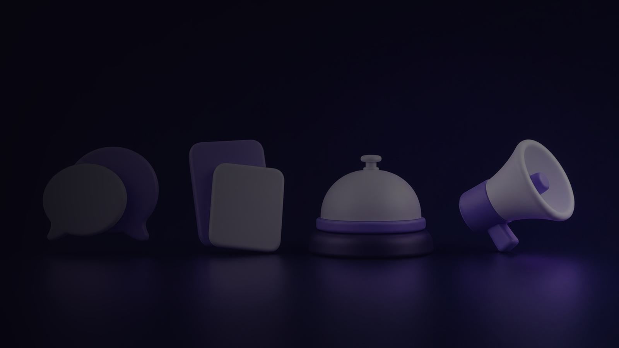
HIIONN · MEDICAL TOURISM
13 / 46
BEFORE WE START
이제 진료과로 갑니다
① 쉬운 말로
② 효과는 개인차와 함께
③ 가격은 같은 문장
④ 의료 판단은 의사에게
어려운 낱말 즉시 풀이
결과 약속 금지
의료진 상담 이후
가능·불가 단정 금지
⑤ 이상 신호는 즉시 연락
기다리지 않기
2026 SEMINAR · 의료 웰니스 관광 · 병원 코디네이터 | 조정원 이사

Slide 14

HIIONN · MEDICAL TOURISM
14 / 46
DERMATOLOGY
피부 · 한눈에
리프팅 열 시술 · HIFU · RF
보툴리눔톡신 주사 · Botulinum toxin
필러 주사 · Dermal filler
스킨부스터 · Skin booster
색소·점 레이저 · Pigment laser
열 에너지로 처진 피부를 단단하게
표정 주름이 접히는 움직임을 줄임
꺼진 곳에 젤을 채워 볼륨을 만듦
피부에 수분을 채워 결을 정돈
색소를 잘게 부수고 몸이 치우게 함
카드를 눌러 보세요 · 대표 항목 5개 · 나머지는 '전체 질문 보기'
2026 SEMINAR · 의료 웰니스 관광 · 병원 코디네이터 | 조정원 이사

Slide 15
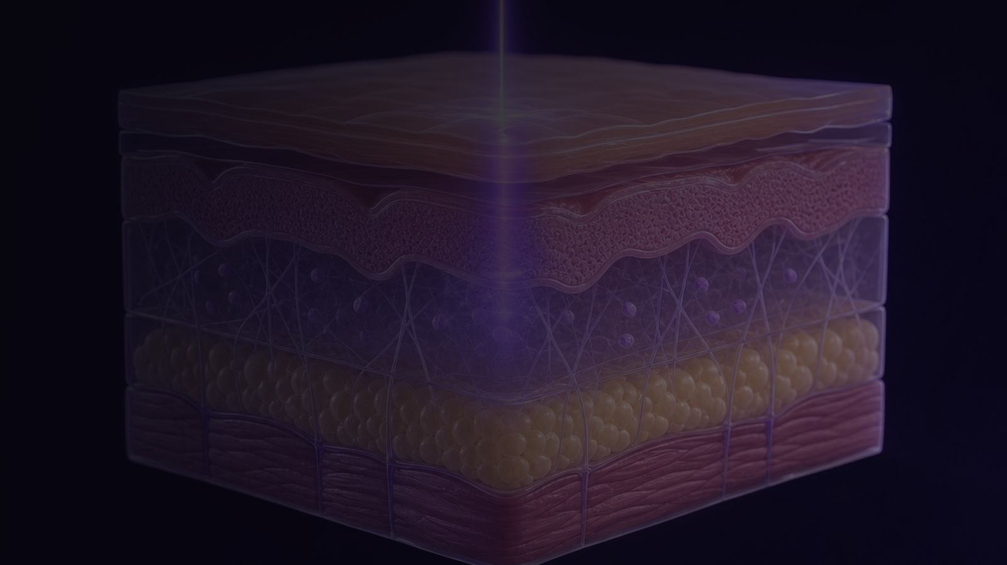
HIIONN · MEDICAL TOURISM
15 / 46
DERMATOLOGY
피부 · 원리와 효과
열
빛
주사
초음파·고주파로 피부 속에 열을 모읍니다
몸이 스스로 피부를 받치는 조직을 만든다고 알려져 있습니다.
색소에 반응하는 빛을 씁니다
색소를 잘게 나누면 몸이 알아서 치웁니다.
근육·수분·볼륨을 직접 다룹니다
움직임을 줄이거나, 채우거나, 채워 넣습니다.
효과와 시기는 사람마다 다릅니다. 의료진이 진찰한 뒤 방향을 설명합니다.
2026 SEMINAR · 의료 웰니스 관광 · 병원 코디네이터 | 조정원 이사

Slide 16
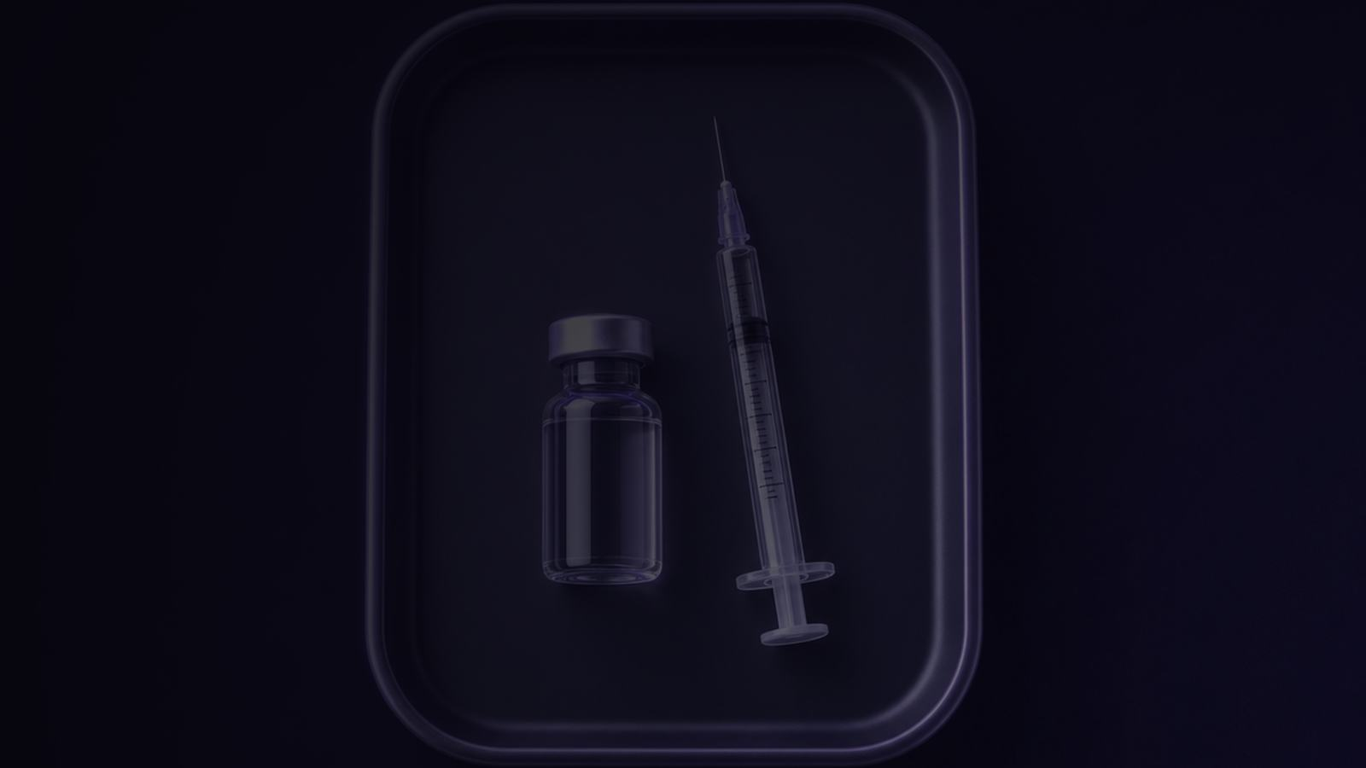
HIIONN · MEDICAL TOURISM
16 / 46
DERMATOLOGY
피부 · 전후 주의
체크리스트
체크리스트
체크리스트
체크리스트
먹는 약·영양제를 모두 알린다
임신·임신 계획을 먼저 말한다
이전 시술 날짜를 알린다
3~7일 술·사우나·격한 운동을 피한다
한 문제 · 시술 뒤 눈이 잘 안 보이는 느낌이 들면?
정답 바로 병원에 연락한다 오답 하루 지켜본다
자막 용어 · 색소 · 멜라닌 · 콜라겐 · 보툴리눔톡신 · 필러 · 스킨부스터 · 자외선 차단
2026 SEMINAR · 의료 웰니스 관광 · 병원 코디네이터 | 조정원 이사

Slide 17

HIIONN · MEDICAL TOURISM
17 / 46
PLASTIC SURGERY
성형 · 한눈에
쌍꺼풀 수술 · Double eyelid
눈매교정 · Ptosis correction
코 성형 · Rhinoplasty
지방이식 · Fat grafting
안면윤곽 수술 · Facial contouring
매몰법과 절개법, 눈 상태로 결정
눈 뜨는 힘을 살려 졸린 눈매를 다룸
주사로 채우거나 보형물로 구조를 만듦
내 몸의 지방을 옮겨 볼륨을 만듦
얼굴 뼈 모양을 다듬는 수술
카드를 눌러 보세요 · 대표 항목 5개 · 나머지는 '전체 질문 보기'
2026 SEMINAR · 의료 웰니스 관광 · 병원 코디네이터 | 조정원 이사

Slide 18
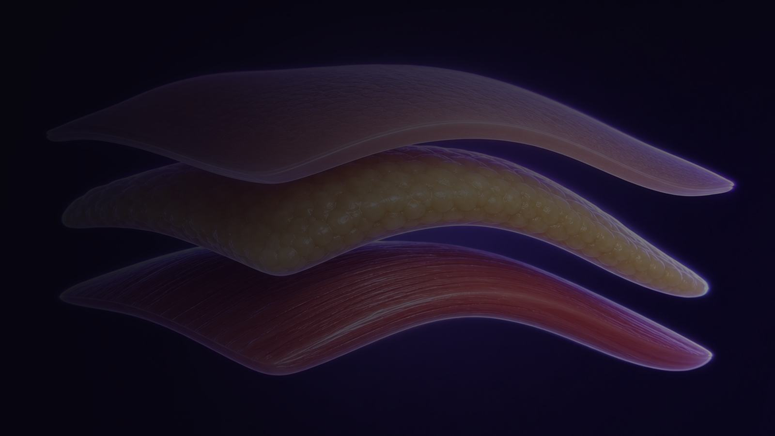
HIIONN · MEDICAL TOURISM
18 / 46
PLASTIC SURGERY
성형 · 원리와 효과
상담
검사
회복
원하는 느낌을 최대한 자세히 말합니다
같은 수술도 뼈 구조와 피부 두께에 따라 결과가 달라집니다.
눈 건강·뼈 상태를 먼저 확인합니다
수술 전 시력과 눈 건강 확인이 필요한 경우가 있습니다.
마취와 회복 시간이 반드시 따라옵니다
체류 일정을 회복 기간에 맞춰 잡아야 합니다.
효과와 시기는 사람마다 다릅니다. 의료진이 진찰한 뒤 방향을 설명합니다.
2026 SEMINAR · 의료 웰니스 관광 · 병원 코디네이터 | 조정원 이사

Slide 19
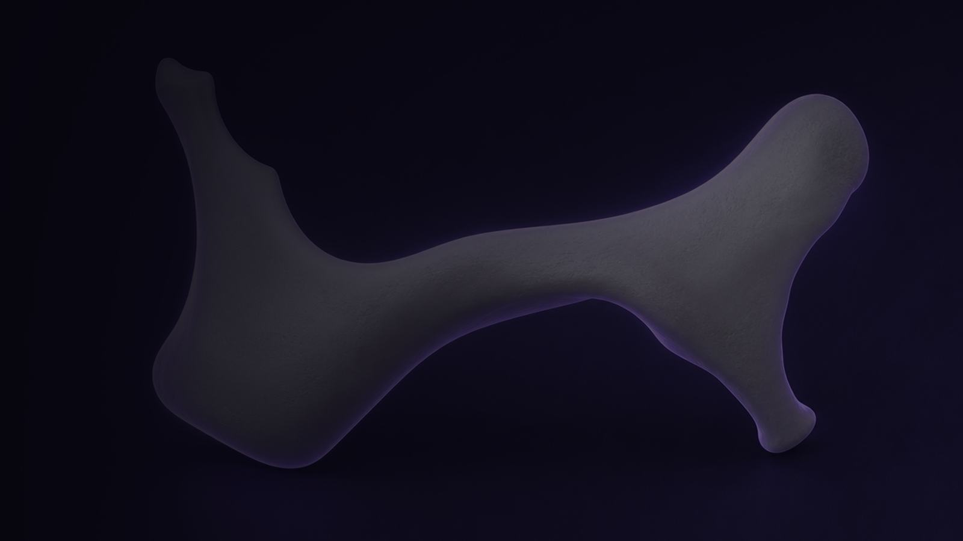
HIIONN · MEDICAL TOURISM
19 / 46
PLASTIC SURGERY
성형 · 전후 주의
체크리스트
체크리스트
체크리스트
체크리스트
복용 약·영양제·한약을 알린다
흡연·음주 습관을 말한다
금식 여부는 병원 안내를 따른다
체류 일정을 의료진과 먼저 상의한다
한 문제 · 귀국 비행기 일정은 언제 정할까요?
정답 의료진과 회복 일정을 상의한 뒤 오답 수술 직후
자막 용어 · 쌍꺼풀 · 매몰법 · 절개법 · 눈매교정 · 보형물 · 지방이식 · 윤곽 · 전신 마취
2026 SEMINAR · 의료 웰니스 관광 · 병원 코디네이터 | 조정원 이사

Slide 20
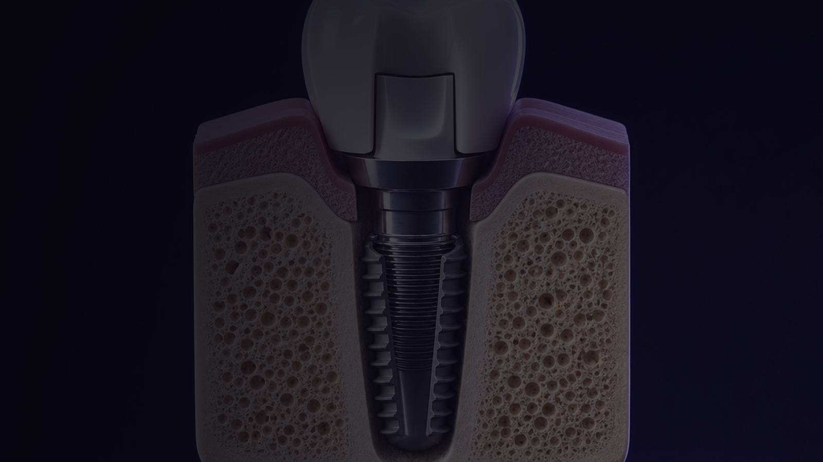
HIIONN · MEDICAL TOURISM
20 / 46
DENTISTRY
치과 · 한눈에
임플란트 · Dental implant
뼈이식 · Bone graft
치아 교정 · Orthodontics
치아 미백 · Teeth whitening
스케일링·신경치료 · Scaling · Root canal
빠진 이 자리에 인공 치아 뿌리를 심음
부족한 턱뼈를 채워 고정할 힘을 만듦
약한 힘을 꾸준히 줘 배열을 바로잡음
치아에 낀 색을 약으로 분해
치석을 떼고 신경 치료한 치아를 덮어 지킴
카드를 눌러 보세요 · 대표 항목 5개 · 나머지는 '전체 질문 보기'
2026 SEMINAR · 의료 웰니스 관광 · 병원 코디네이터 | 조정원 이사

Slide 21

HIIONN · MEDICAL TOURISM
21 / 46
DENTISTRY
치과 · 원리와 효과
검사
치료
관리
촬영으로 뼈와 잇몸을 먼저 봅니다
뼈 양과 잇몸 상태에 따라 방법이 달라집니다.
한 번에 끝나지 않는 경우가 많습니다
방문 횟수와 기간을 미리 확인해야 합니다.
정기 검진이 결과를 지킵니다
여섯 달에 한 번 검진과 스케일링을 권합니다.
효과와 시기는 사람마다 다릅니다. 의료진이 진찰한 뒤 방향을 설명합니다.
2026 SEMINAR · 의료 웰니스 관광 · 병원 코디네이터 | 조정원 이사

Slide 22
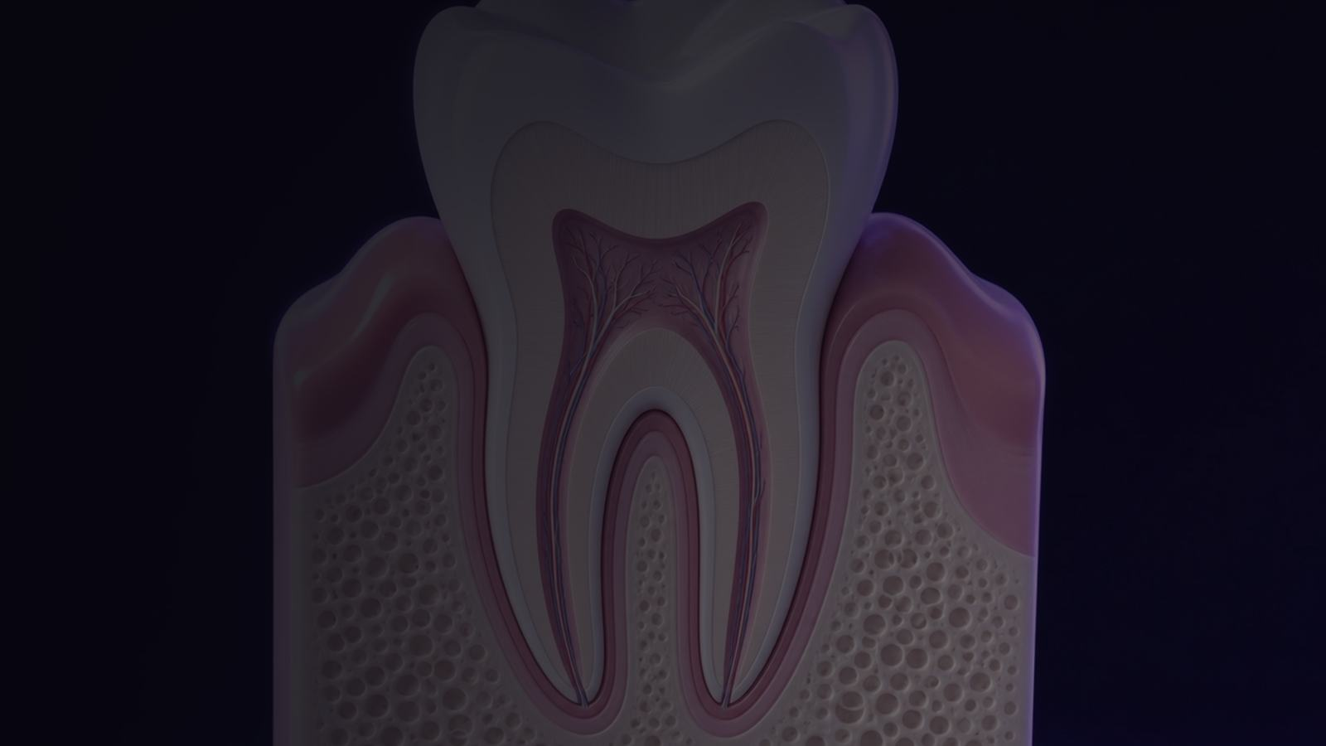
HIIONN · MEDICAL TOURISM
22 / 46
DENTISTRY
치과 · 전후 주의
체크리스트
체크리스트
체크리스트
체크리스트
당뇨·골다공증 약을 알린다
피가 잘 안 굳는 병력을 말한다
흡연 여부를 알린다
방문 횟수를 미리 확인한다
한 문제 · 짧게 머무는 고객님께 가장 먼저 확인할 것은?
정답 필요한 방문 횟수 오답 병원 인테리어
자막 용어 · 임플란트 · 잇몸뼈 · 뼈이식 · 교정 · 미백 · 스케일링 · 신경 치료 · 크라운
2026 SEMINAR · 의료 웰니스 관광 · 병원 코디네이터 | 조정원 이사

Slide 23
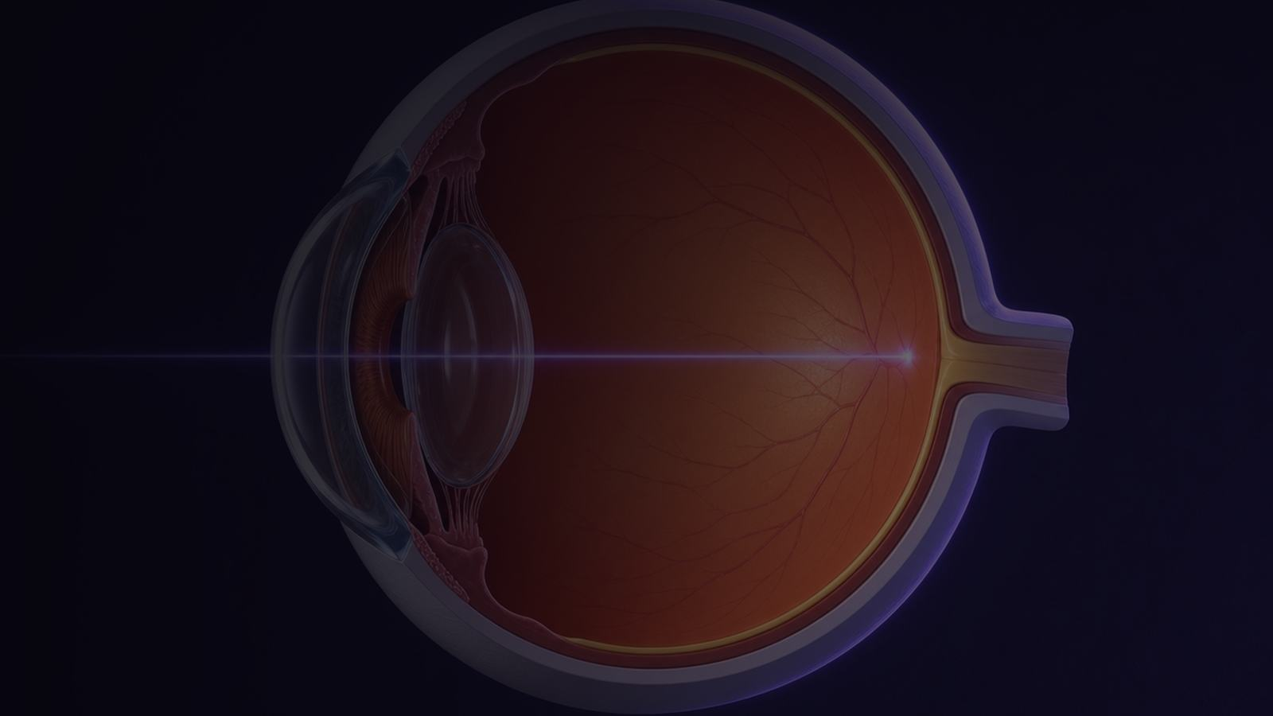
HIIONN · MEDICAL TOURISM
23 / 46
OPHTHALMOLOGY
안과 · 한눈에
라식 · LASIK
라섹 · LASEK
백내장 수술 · Cataract surgery
굴절렌즈교환술 · RLE
눈 정기 검진 · Eye examination
각막 안쪽을 다듬어 시력을 맞춤
각막 표면을 다뤄 시력을 맞춤
뿌연 렌즈를 빼고 인공 렌즈를 넣음
눈 속 렌즈를 바꿔 시력을 맞춤
망막과 눈 상태를 주기적으로 확인
카드를 눌러 보세요 · 대표 항목 5개 · 나머지는 '전체 질문 보기'
2026 SEMINAR · 의료 웰니스 관광 · 병원 코디네이터 | 조정원 이사

Slide 24

HIIONN · MEDICAL TOURISM
24 / 46
OPHTHALMOLOGY
안과 · 원리와 효과
측정
선택
한계
각막 두께와 모양을 잽니다
검사를 통과해야 수술 방법을 정할 수 있습니다.
라식과 라섹 중에서 고릅니다
어느 쪽이 맞는지는 검사 결과가 정합니다.
수술은 그 시점의 도수를 맞춥니다
시간이 지나 도수가 다시 생길 수 있습니다.
효과와 시기는 사람마다 다릅니다. 의료진이 진찰한 뒤 방향을 설명합니다.
2026 SEMINAR · 의료 웰니스 관광 · 병원 코디네이터 | 조정원 이사

Slide 25

HIIONN · MEDICAL TOURISM
25 / 46
OPHTHALMOLOGY
안과 · 전후 주의
체크리스트
체크리스트
체크리스트
체크리스트
콘택트렌즈를 미리 빼고 옵니다
당뇨·안구건조를 알린다
검사 시간을 넉넉히 잡는다
눈을 절대 비비지 않는다
한 문제 · 수술 뒤 눈이 가려우면?
정답 비비지 않고 안약과 병원 안내를 따른다 오답 손으로 비빈다
자막 용어 · 각막 · 라식 · 라섹 · 백내장 · 인공 렌즈 · 망막 · 안약 · 정밀 검사
2026 SEMINAR · 의료 웰니스 관광 · 병원 코디네이터 | 조정원 이사

Slide 26

BREAK
쉬는 시간 10분
13:56 – 14:06 · 중간 퀴즈는 다시 시작할 때

Slide 27
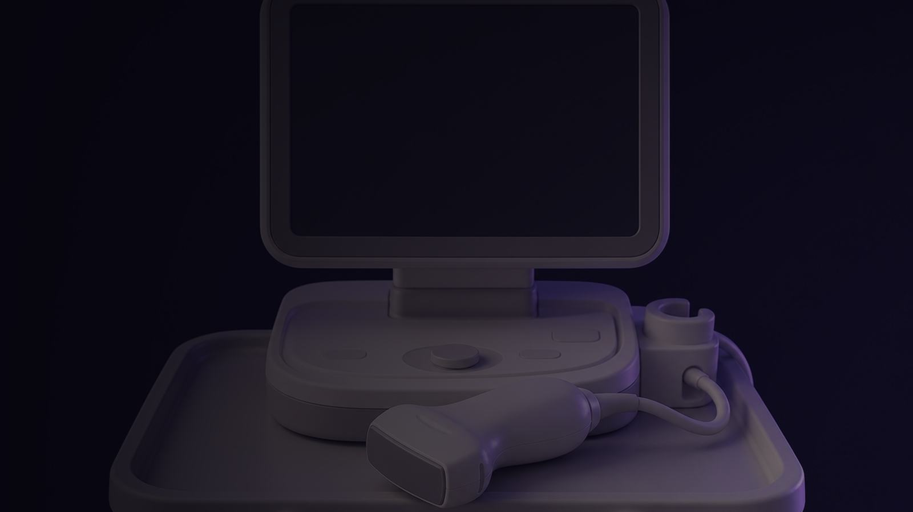
HIIONN · MEDICAL TOURISM
27 / 46
OBSTETRICS & GYNECOLOGY
산부인과 · 한눈에
정기 검진·자궁경부암 검사 · Cervical screening
자궁경부암 예방 접종 · HPV vaccination
자궁근종 상담 · Uterine fibroid
갱년기 증상 상담 · Menopause
임신 준비 검사 · Preconception checkup
자궁 입구 세포를 채취해 이상을 확인
관련 바이러스를 예방하는 백신
양성 혹을 확인하고 관리 방법을 정함
호르몬 변화로 생기는 증상을 상담
임신 전 몸 상태를 미리 확인
카드를 눌러 보세요 · 대표 항목 5개 · 나머지는 '전체 질문 보기'
2026 SEMINAR · 의료 웰니스 관광 · 병원 코디네이터 | 조정원 이사

Slide 28

HIIONN · MEDICAL TOURISM
28 / 46
OBSTETRICS & GYNECOLOGY
산부인과 · 원리와 효과
존중
검사
보호
편안한 분위기와 설명을 먼저 챙깁니다
여성 의료진·통역 요청이 가능한지 먼저 확인합니다.
지금 상태를 확인하는 것입니다
'이상 없음'이 앞으로도 문제없다는 뜻은 아닙니다.
건강 정보는 동의 없이 알리지 않습니다
가족에게도 동의 없이는 알리지 않습니다.
효과와 시기는 사람마다 다릅니다. 의료진이 진찰한 뒤 방향을 설명합니다.
2026 SEMINAR · 의료 웰니스 관광 · 병원 코디네이터 | 조정원 이사

Slide 29

HIIONN · MEDICAL TOURISM
29 / 46
OBSTETRICS & GYNECOLOGY
산부인과 · 전후 주의
체크리스트
체크리스트
체크리스트
체크리스트
생리 기간을 피해 날짜를 잡는다
임신 가능성을 먼저 말한다
호르몬 약·피임약을 알린다
검사 뒤 출혈·불편감을 살핀다
한 문제 · 고객님의 검진 결과는 누구에게 알릴 수 있나요?
정답 동의가 있는 사람에게만 오답 동행한 가족에게 모두
자막 용어 · 자궁경부 · 세포 검사 · 초음파 · 난소 · 자궁근종 · 갱년기 · 접종 · 개인정보 동의
2026 SEMINAR · 의료 웰니스 관광 · 병원 코디네이터 | 조정원 이사

Slide 30
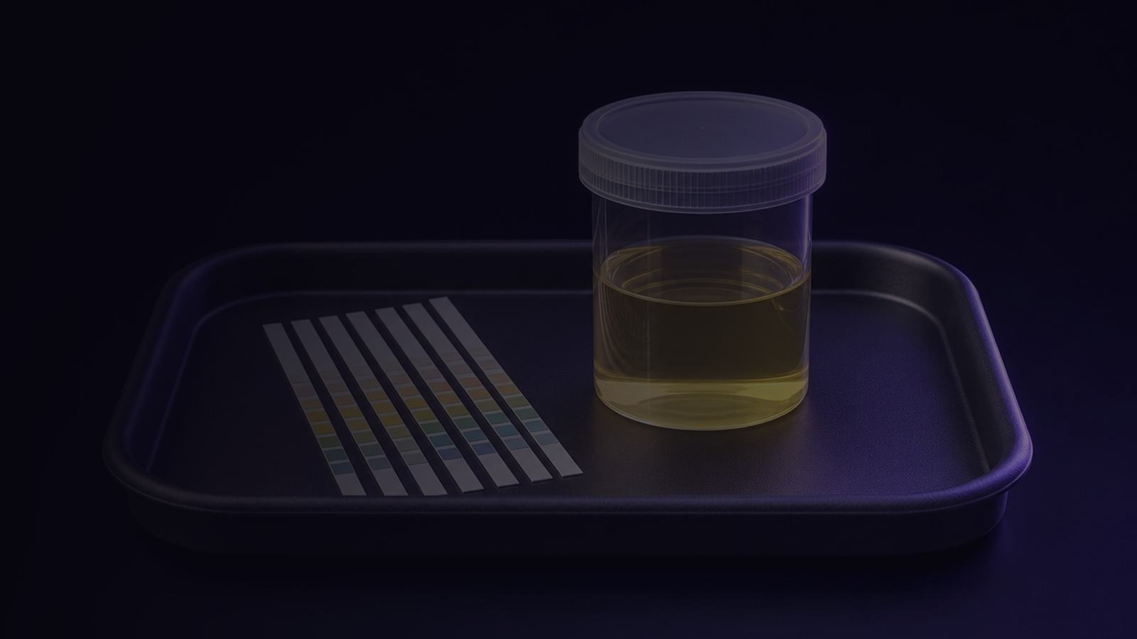
HIIONN · MEDICAL TOURISM
30 / 46
UROLOGY
비뇨기과 · 한눈에
전립선비대증 진료 · BPH
전립선암 혈액 검사 · PSA test
요실금 진료 · Urinary incontinence
요로결석 진료 · Urinary stone
방광염 관리 · Cystitis
전립선이 커져 소변 줄기를 누르는 상태
암 가능성을 참고하는 피 검사
소변이 새는 증상을 원인별로 다룸
소변길에 생긴 돌을 크기·위치로 다룸
염증을 다루고 예방 습관을 안내
카드를 눌러 보세요 · 대표 항목 5개 · 나머지는 '전체 질문 보기'
2026 SEMINAR · 의료 웰니스 관광 · 병원 코디네이터 | 조정원 이사

Slide 31
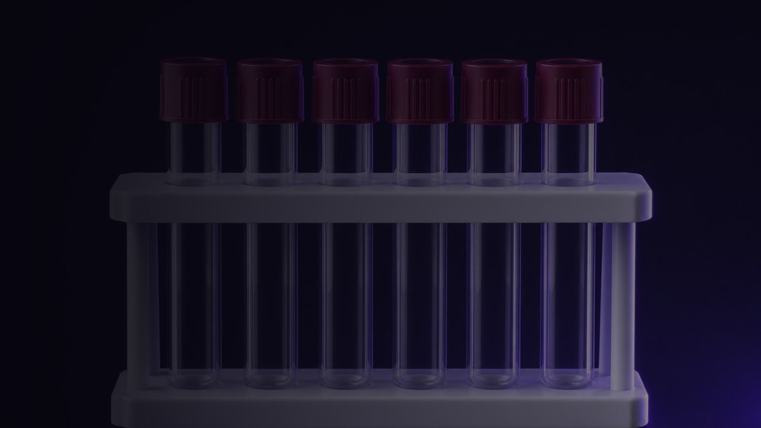
HIIONN · MEDICAL TOURISM
31 / 46
UROLOGY
비뇨기과 · 원리와 효과
말하기
확인
약
쑥스러운 고민을 편하게 꺼내도록 돕습니다
조용한 공간과 낮은 목소리로 안내합니다.
수치 하나로 단정하지 않습니다
피 검사 수치가 높다고 곧바로 병은 아닙니다.
처방 없이 판단하지 않습니다
약은 반드시 진찰과 처방이 필요합니다.
효과와 시기는 사람마다 다릅니다. 의료진이 진찰한 뒤 방향을 설명합니다.
2026 SEMINAR · 의료 웰니스 관광 · 병원 코디네이터 | 조정원 이사

Slide 32

HIIONN · MEDICAL TOURISM
32 / 46
UROLOGY
비뇨기과 · 전후 주의
체크리스트
체크리스트
체크리스트
체크리스트
심장약·혈압약을 알린다
출처를 모르는 약을 보여 준다
인터넷에서 산 약을 먹지 않는다
수술 뒤 무거운 물건을 피한다
한 문제 · 진료 전에 꼭 알려야 하는 것은?
정답 복용 중인 약 전부 오답 직업
자막 용어 · 전립선 · 요실금 · 요로결석 · 방광염 · 소변 검사 · 혈액 검사 · 처방 · 사생활 보호
2026 SEMINAR · 의료 웰니스 관광 · 병원 코디네이터 | 조정원 이사

Slide 33
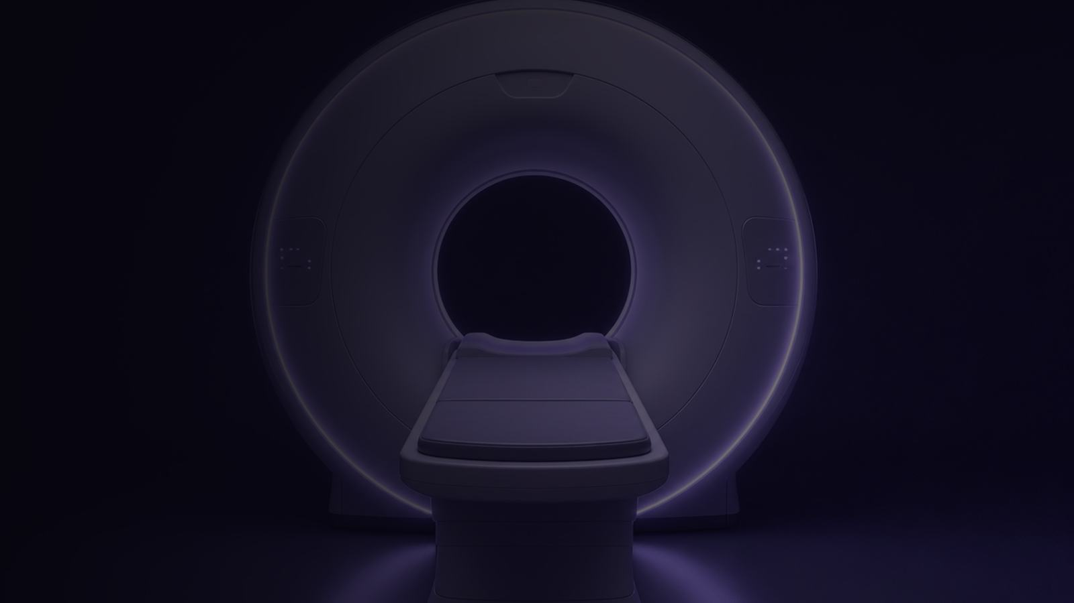
HIIONN · MEDICAL TOURISM
33 / 46
HEALTH CHECKUP
건강검진 · 한눈에
기본 종합검진 · Comprehensive checkup
위·대장 내시경 · Endoscopy
영상 검사 · Imaging
혈액 검사·종양표지자 · Blood test
암 검진 · Cancer screening
여러 검사를 묶어 한 번에 받는 검진
카메라로 위와 대장 안쪽을 직접 관찰
초음파·단층촬영으로 몸속 모양을 확인
몸속 수치와 참고 지표를 확인
나이·성별·가족력에 맞춘 선별 검사
카드를 눌러 보세요 · 대표 항목 5개 · 나머지는 '전체 질문 보기'
2026 SEMINAR · 의료 웰니스 관광 · 병원 코디네이터 | 조정원 이사

Slide 34

HIIONN · MEDICAL TOURISM
34 / 46
HEALTH CHECKUP
건강검진 · 원리와 효과
찾기
해석
지키기
아프기 전에 미리 찾아봅니다
증상이 없어도 검사가 필요한 이유입니다.
결과는 의사가 설명합니다
수치가 높다고 바로 병이라는 뜻은 아닙니다.
다음 일정을 미루지 않는 것이 핵심입니다
주기표를 만들어 챙기는 방식이 현실적입니다.
효과와 시기는 사람마다 다릅니다. 의료진이 진찰한 뒤 방향을 설명합니다.
2026 SEMINAR · 의료 웰니스 관광 · 병원 코디네이터 | 조정원 이사

Slide 35
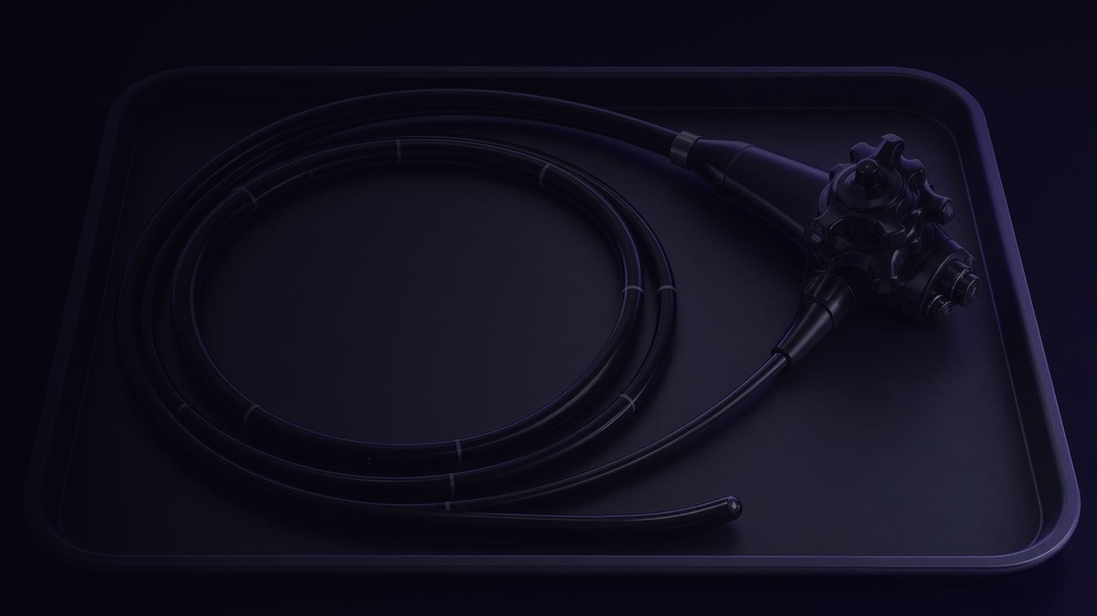
HIIONN · MEDICAL TOURISM
35 / 46
HEALTH CHECKUP
건강검진 · 전후 주의
체크리스트
체크리스트
체크리스트
체크리스트
금식 시간을 병원 안내로 확인한다
당뇨·혈압·항응고제를 미리 묻는다
대장 내시경 전 식사 조절을 지킨다
임신 가능성을 먼저 말한다
한 문제 · 검진 전날 평소 먹는 약은?
정답 병원에 먼저 물어본다 오답 마음대로 끊는다
자막 용어 · 종합 검진 · 내시경 · 초음파 · 단층촬영 · 종양표지자 · 선별 검사 · 금식 · 조직 검사
2026 SEMINAR · 의료 웰니스 관광 · 병원 코디네이터 | 조정원 이사

Slide 36

HIIONN · MEDICAL TOURISM
36 / 46
STEM CELL
줄기세포 · 한눈에
줄기세포란 · Stem cell
법으로 관리되는 절차 · Designation
임상연구와 치료의 구분 · Research · Treatment
자가 세포 · Autologous
광고 구분·연구 참여 · Advertising
다른 세포로 자라날 수 있는 기본 세포
지정된 병원 + 심의 적합 통보
연구인지, 조건부 치료인지 구분
내 몸에서 얻은 세포를 쓰는 방식
광고 문구와 연구 참여 상품을 가려 봄
카드를 눌러 보세요 · 대표 항목 5개 · 나머지는 '전체 질문 보기'
2026 SEMINAR · 의료 웰니스 관광 · 병원 코디네이터 | 조정원 이사

Slide 37

HIIONN · MEDICAL TOURISM
37 / 46
STEM CELL
줄기세포 · 원리와 효과
지정
심의
승인·허가
병원이 보건복지부 장관의 지정을 받습니다
지정 없이는 할 수 없습니다.
연구·치료 계획을 위원회가 살핍니다
적합 통보를 받아야 진행됩니다.
위험도 큰 연구는 식약처 승인
세포처리시설은 별도 허가 대상입니다.
효과와 시기는 사람마다 다릅니다. 의료진이 진찰한 뒤 방향을 설명합니다.
2026 SEMINAR · 의료 웰니스 관광 · 병원 코디네이터 | 조정원 이사

Slide 38

HIIONN · MEDICAL TOURISM
38 / 46
STEM CELL
줄기세포 · 전후 주의
체크리스트
체크리스트
체크리스트
체크리스트
지정 병원인지 확인한다
연구인지 치료인지 확인한다
심의 적합 통보를 확인한다
세포 채취·처리 방법을 확인한다
한 문제 · 줄기세포 광고를 본 고객의 질문, 첫 답변은?
정답 지정 여부와 심의 내용을 함께 확인해 드릴게요 오답 가능합니다
자막 용어 · 줄기세포 · 세포 채취 · 임상연구 · 재생의료기관 · 지정 · 심의 · 적합 통보 · 세포처리시설
2026 SEMINAR · 의료 웰니스 관광 · 병원 코디네이터 | 조정원 이사

Slide 39

HIIONN · MEDICAL TOURISM
39 / 46
ROLEPLAY
상담 시나리오 롤플레이
01 문의 전화
02 조건 확인
03 안내와 한계
04 다음 단계
위챗 첫 문의 · 무엇을 먼저 물어야 할까요
나이·상태·희망 시기
가능성은 의료진 판단
예약·비자·체류 일정
2026 SEMINAR · 의료 웰니스 관광 · 병원 코디네이터 | 조정원 이사

Slide 40
HIIONN · MEDICAL TOURISM
40 / 46
ROLEPLAY
무대에서 하지 않을 말
금지 표현
바꿔 말하기
효과 보장 · 경험담 · 전후 사진 · 의료 판단 · 가격 단정
"개인차가 있어 의료진이 진찰 후 설명드립니다" / "상태에 따라 달라지고 상담 이후 결정됩니다"
2026 SEMINAR · 의료 웰니스 관광 · 병원 코디네이터 | 조정원 이사

Slide 41

HIIONN · MEDICAL TOURISM
41 / 46
CAREER
병원 코디네이터는 무슨 일을 하나
① 안내
② 연결
③ 확인
④ 관리
일정·비용·서류를 환자 언어로
환자와 의료진 사이 통역
동의서·계약·개인정보
입국부터 사후관리까지
2026 SEMINAR · 의료 웰니스 관광 · 병원 코디네이터 | 조정원 이사

Slide 42
HIIONN · MEDICAL TOURISM
42 / 46
CAREER
역할 4가지와 필요한 힘
Language
Bridge
Check
Care
환자 언어로 정확히 설명
환자와 의료진 연결
계약·동의·개인정보
입국부터 사후관리
2026 SEMINAR · 의료 웰니스 관광 · 병원 코디네이터 | 조정원 이사

Slide 43

HIIONN · MEDICAL TOURISM
43 / 46
CAREER
취업 가능성 읽는 법
수요
자리
조건
주의
외국인 환자 201만 · 중국 137.5% 증가
병원·유치업체 외국인환자 담당
언어 + 법 이해 + 문서 처리
자격증만으로 취업 보장 없음
2026 SEMINAR · 의료 웰니스 관광 · 병원 코디네이터 | 조정원 이사

Slide 44
HIIONN · MEDICAL TOURISM
44 / 46
PARTNERSHIP
협력 제안
01 무엇을
02 어떻게
03 누구와
04 다음
외국인 환자 응대 교육과 실습
현장 사례·롤플레이·문서 점검
병원 담당 부서·유치업체
자료 공유와 후속 일정
2026 SEMINAR · 의료 웰니스 관광 · 병원 코디네이터 | 조정원 이사

Slide 45

HIIONN · MEDICAL TOURISM
45 / 46
Q & A
질문 받습니다
가격
효과
판단
환자 상태에 따라 달라질 수 있으며, 자세한 비용은 의료진 상담 이후 결정됩니다.
사람마다 다르고, 의료진이 진찰한 뒤 설명합니다.
의사 선생님이 검사 후 판단합니다.
2026 SEMINAR · 의료 웰니스 관광 · 병원 코디네이터 | 조정원 이사

Slide 46

THANK YOU
두 시간,
여기까지입니다
상담실장은 쉬운 말로 설명하고, 의료 판단은 의사에게 넘깁니다.
효과는 개인차, 가격은 의료진 상담 이후.
강사 조정원 이사 · jpc.cho@acromobility.com · 위챗 wxid_zu39cayvlvxe12
공동주최 한국길림총상회 · 하이온
▶ 웹 버전(인터랙티브 데모 포함) 열기 — logan-jw.github.io/hiionn-web2/seminar46/

